Slide 1
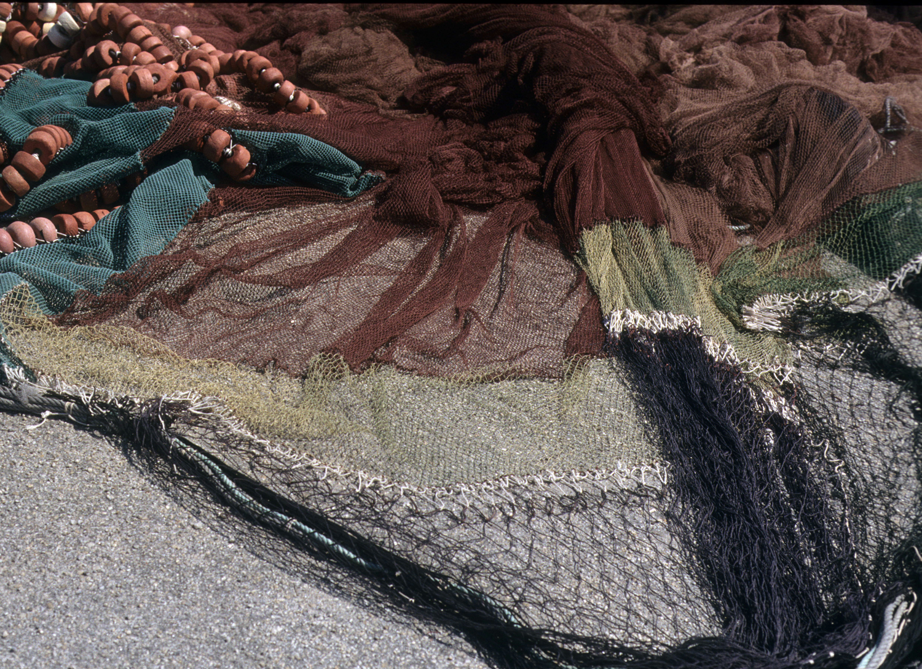
ARTES E APARELLOS TRADICIONAIS DE
PESCA E MARISQUEO

Slide 2
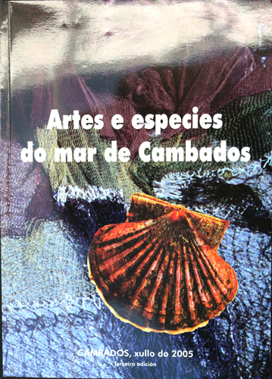
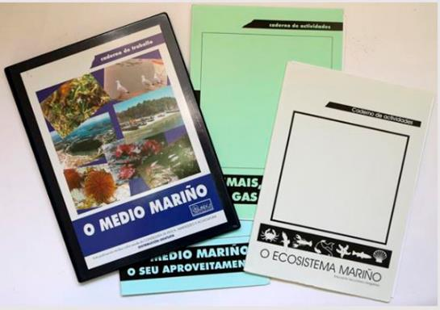
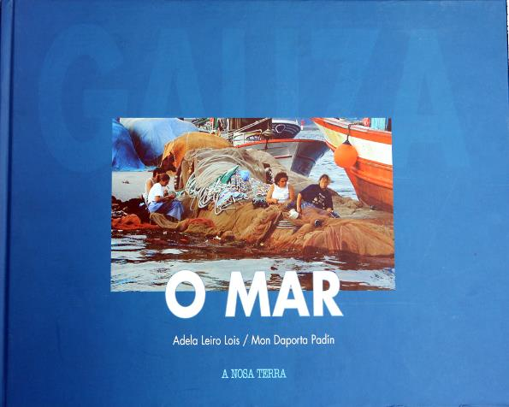
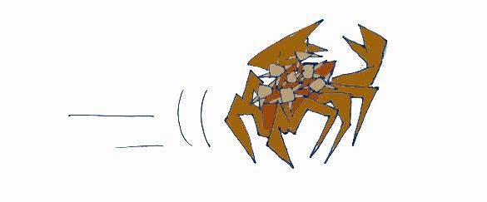
Este traballo recolle materiais elaborados ao longo de case cincuenta anos:
-Debuxos realizados por Mon Daporta para ilustrar libros e exposicións, nosas ou de compañeiros e compañeiras.
-Materiais para traballar na escola ou para impartir cursos ao profesorado.
-Publicacións nosas ou en colaboración con revistas, confrarías…
(As fotos fixémolas en distintos lugares de Galiza e en especial na ría da Arousa.)

Slide 3
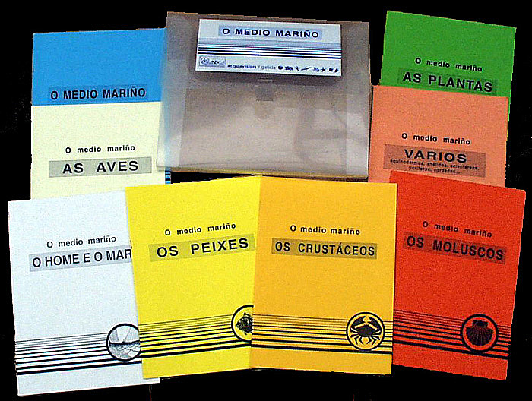
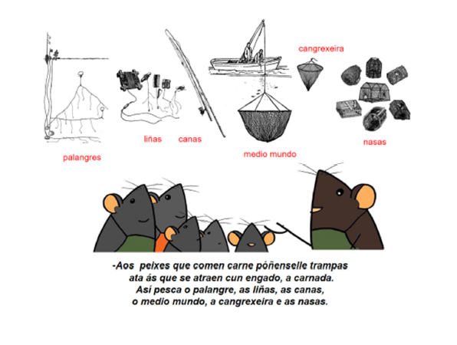
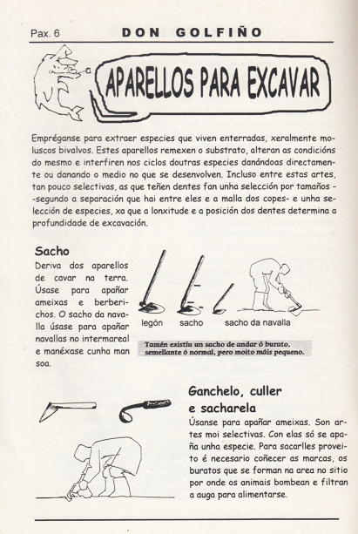
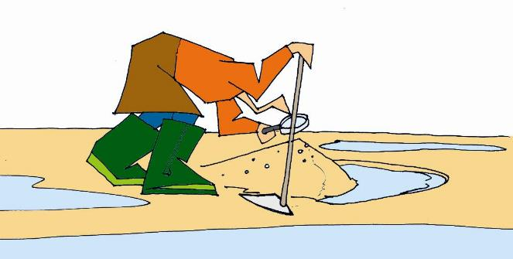
UN CONTO DA RATA LUISA

Slide 4
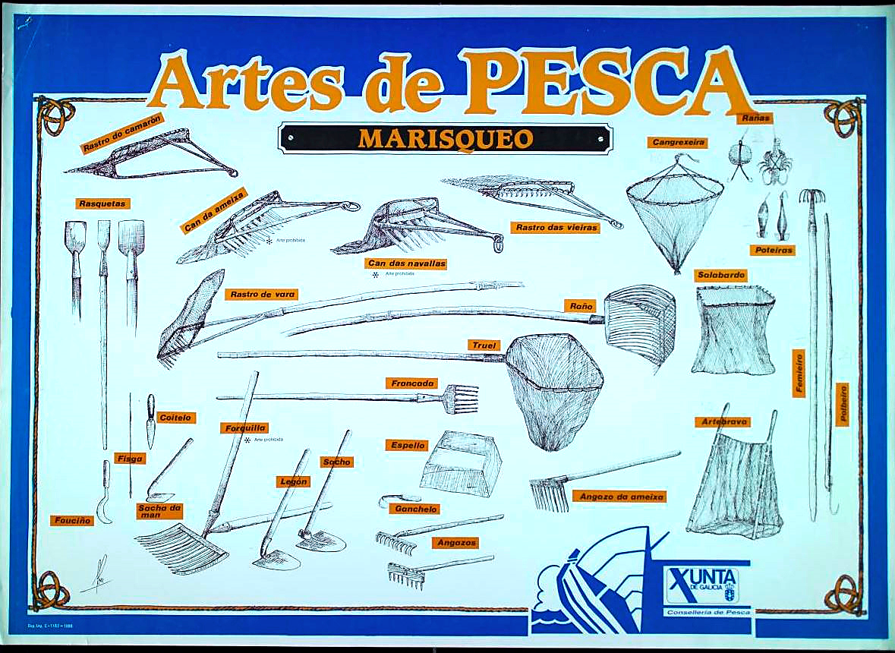
1988 (5 cartaces)

Slide 5
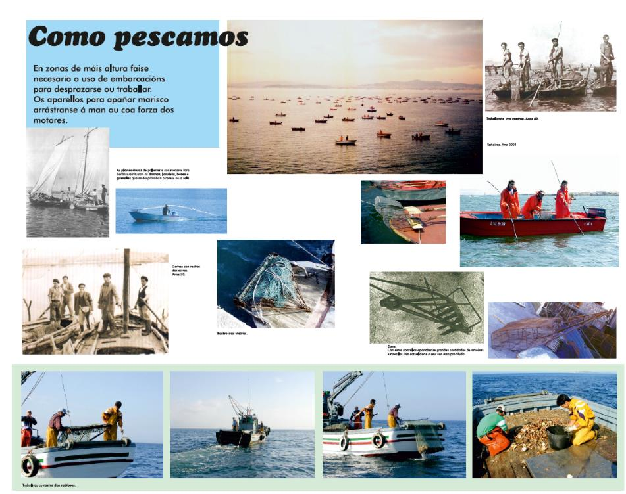
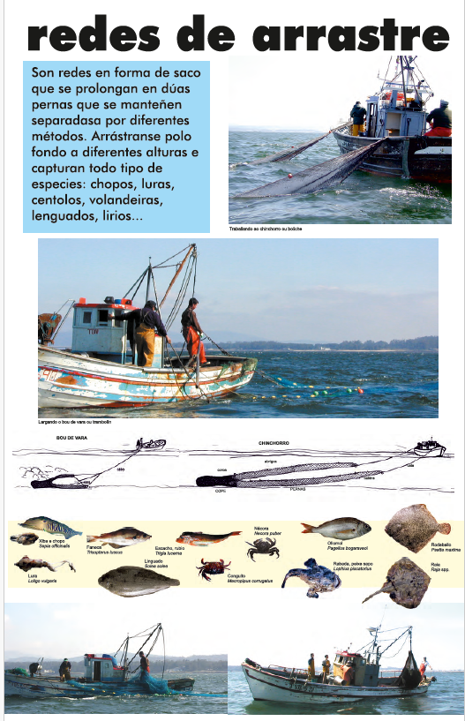
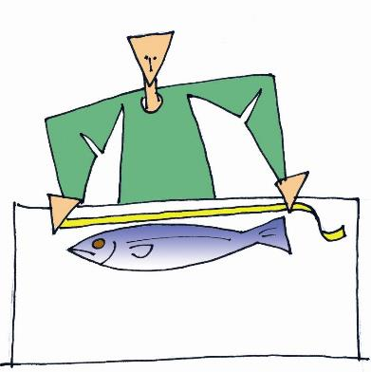
Exposicións da Confraría de Cambados en 2001 e 2006

Slide 6
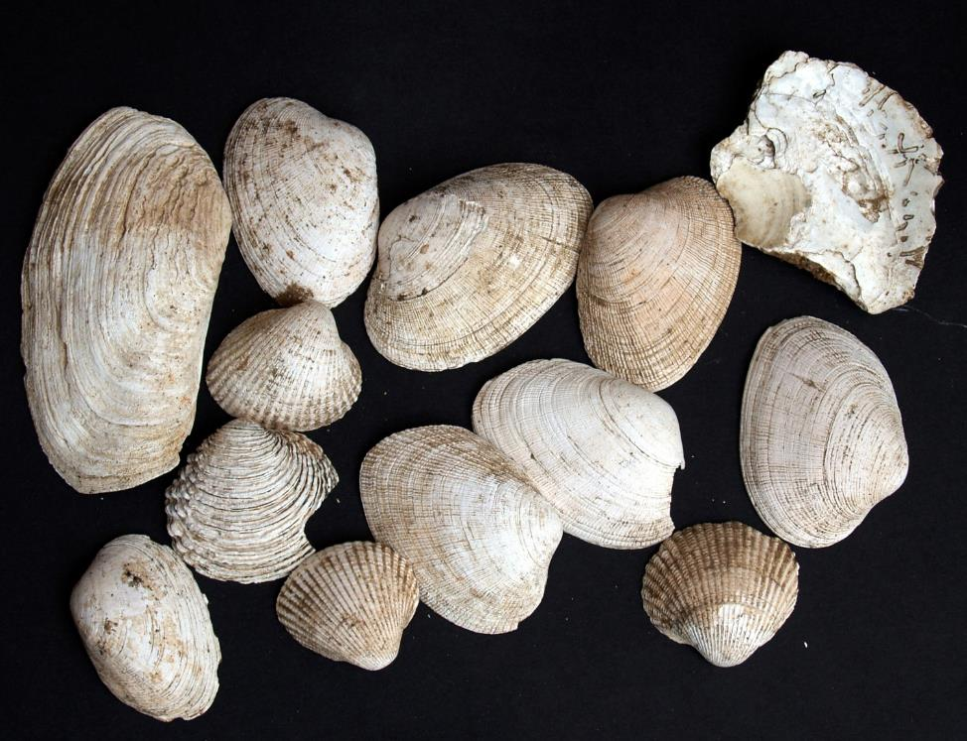
Desde tempos antigos o ser humano que vivía preto das costas aproveitou, para alimentarse ou para elaborar obxectos útiles ou de adorno, os seres que a marea deixaba ao cescuberto: moluscos, peixes, crustáceos, equinodermos…
Comezou capturándoos á mán ou raspando e cavando cos utensilios dos que dispoñía, adaptándoos logo para poder ter un maior e mellor rendemento. Máis adiante empregou embarcacións para facer capturas mar adentro.
Cunchas atopadas nun castro en Cambados

Slide 7
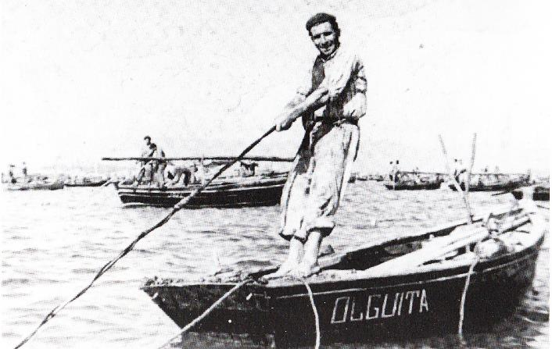
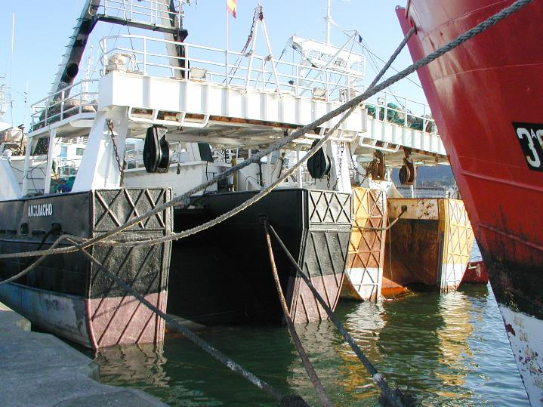
Desde os primeiros obxectos ata os aparellos actuais o ser humano sempre estivo empregando e adaptando os seus coñecementos para facer o seu traballo máis eficaz e rendible.
Na actualidade a tipoloxía e os materiais das artes e aparellos de pesca e marisqueo é moi variada e conviven aparellos tradicionais cos sistemas máis avanzados que se apoian na tecnoloxía electrónica. Cada persoa, case cada barco ten a súa propia maneira de entender os problemas que se lle presentan e busca e adopta a solución que cre máis convinte.

Slide 8
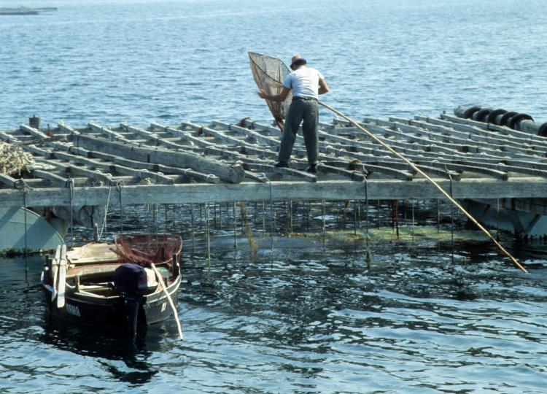
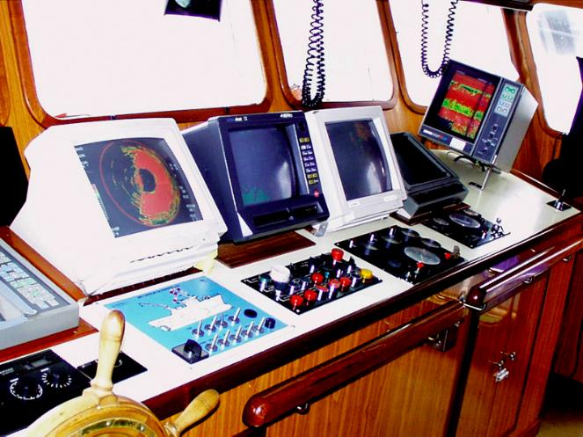
Se facemos un repaso das artes e aparellos que permiten a captura e extracción de especies mariñas e a súa forma de traballar podemos comprobar o coñecemento do medio e das especies, e os coñecementos tecnolóxicos que son necesarios para poder usalos con aproveitamento

Slide 9
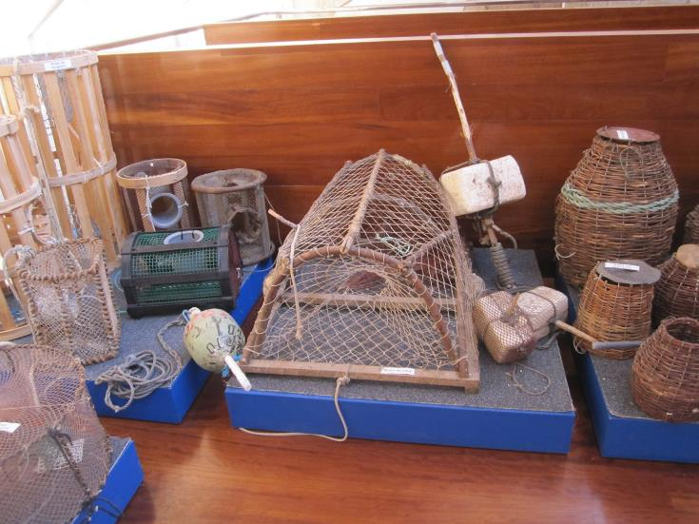
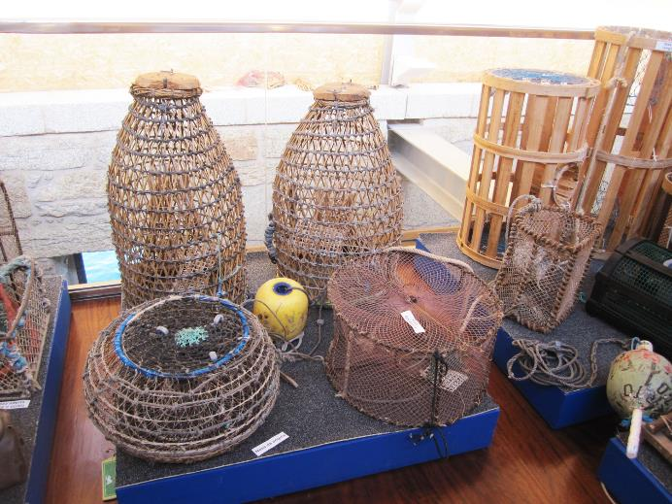
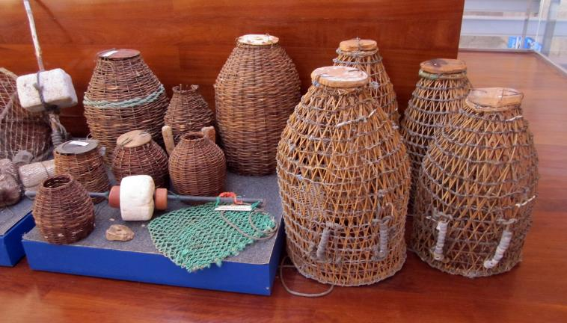
O éxito dos aparellos depende:
Do coñecemento que se teña das especies a capturar: as súas características, hábitats e costumes.
Do rendemento mecánico: a simplicidade, a estructura e a forma de facer o traballo máis doado.
Do rendemento económico
VARIANTES DE NASAS
Museo do mar e da Salga (O Grove)

Slide 10
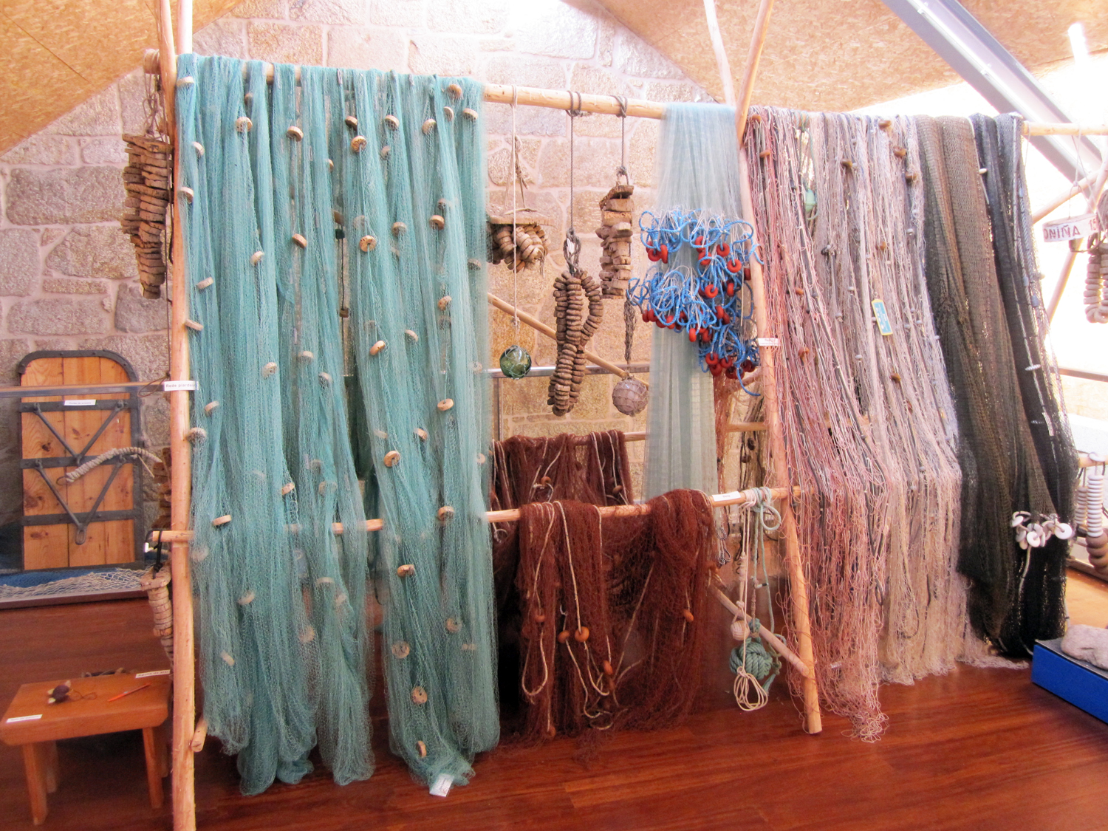
TIPOS DE ARTES TRADICIONAIS
DE PESCA E MARISQUEO
Museo do mar e da Salga (O Grove)

Slide 11
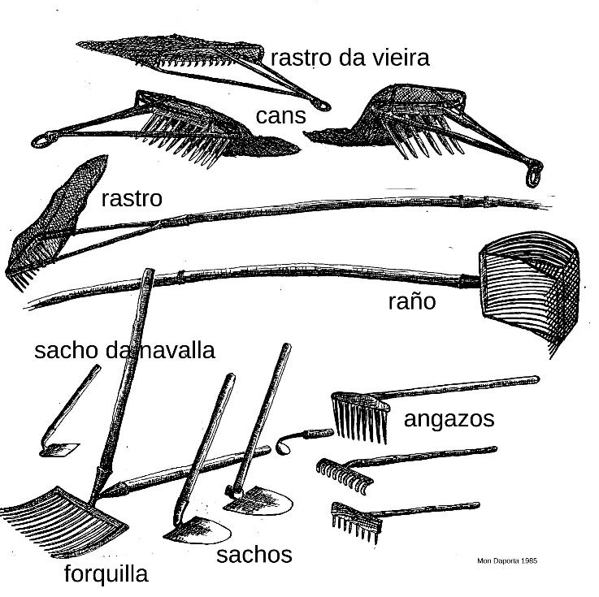
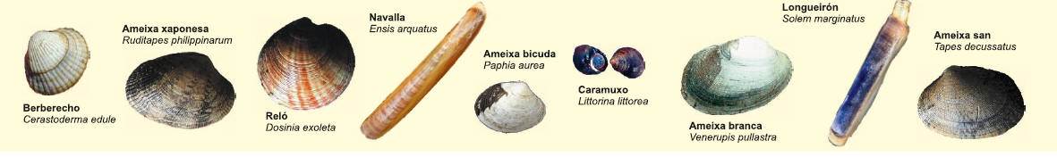
APARELLOS EXCAVADORES
Son estruturas planas ou con dentes que penetran no substrato abríndoo e levantandoo.
Os que teñen dentes remexen o substrato e fan unha selección por tamaño (segundo a separación que haxa entre eles e a malla dos copes) e unha selección de especies, xa que a lonxitude e a posición dos dentes determina a profundidade da excavación.
Especies que se capturan traballando a pé

Slide 12
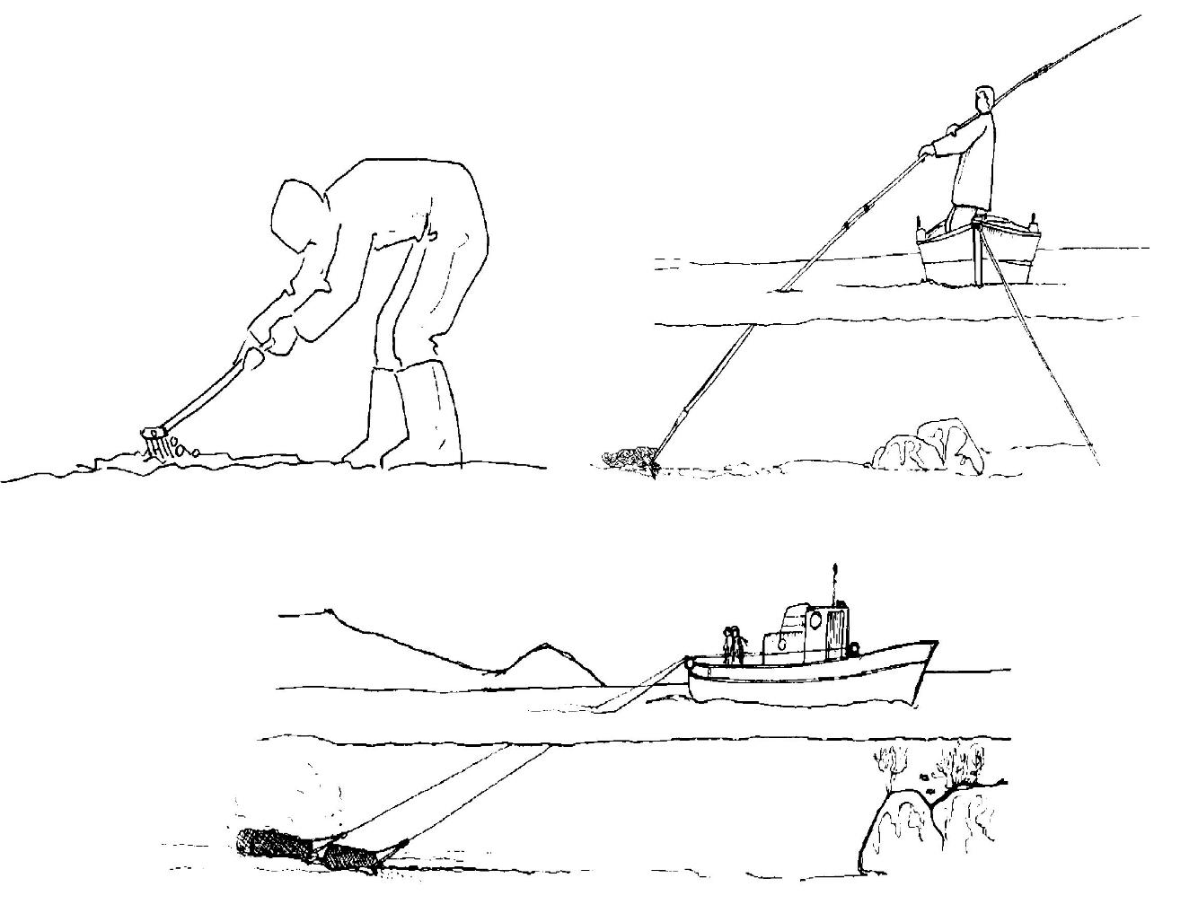
Aparellos excavadores
A pé
A flote
arrastrados por embarcacións

Slide 13
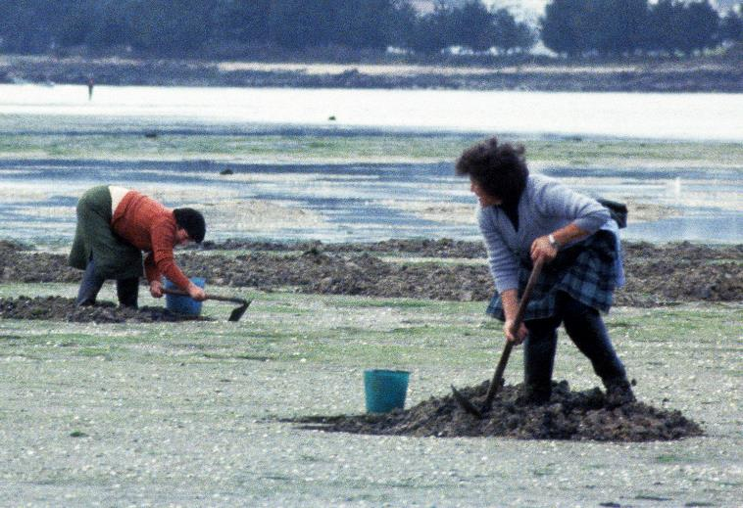
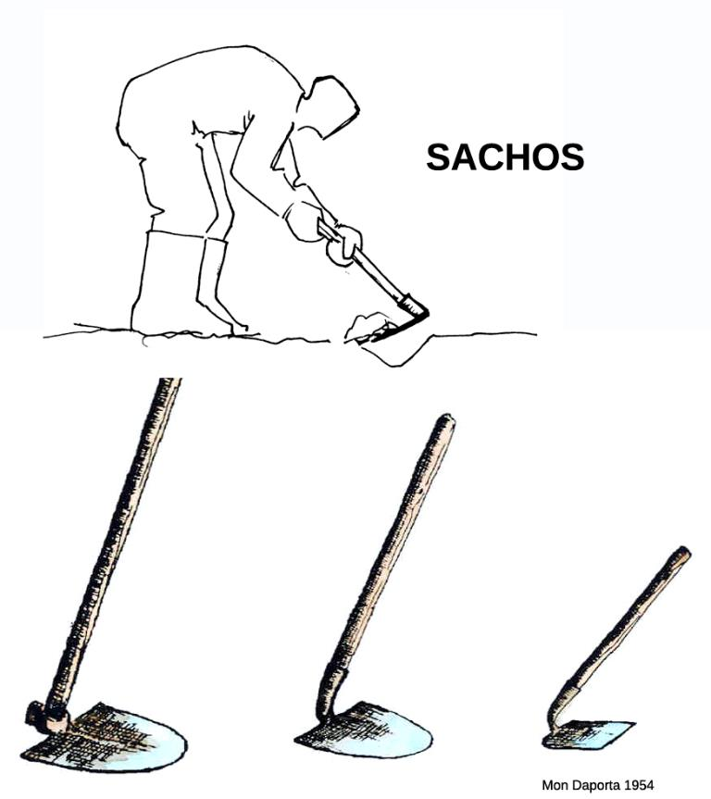
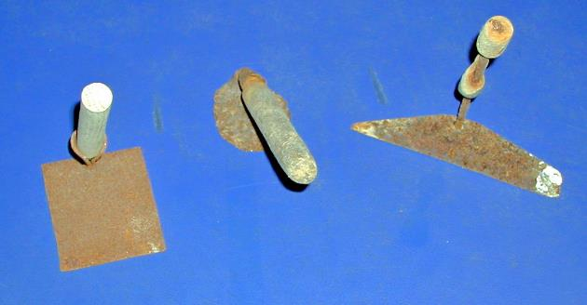
O SACHO deriva dos aparellos de cavar na terra. Úsase para apañar ameixas, berbechos e navallas.
Sacho da
navalla
Legón
Sacho
sacharelas

Slide 14
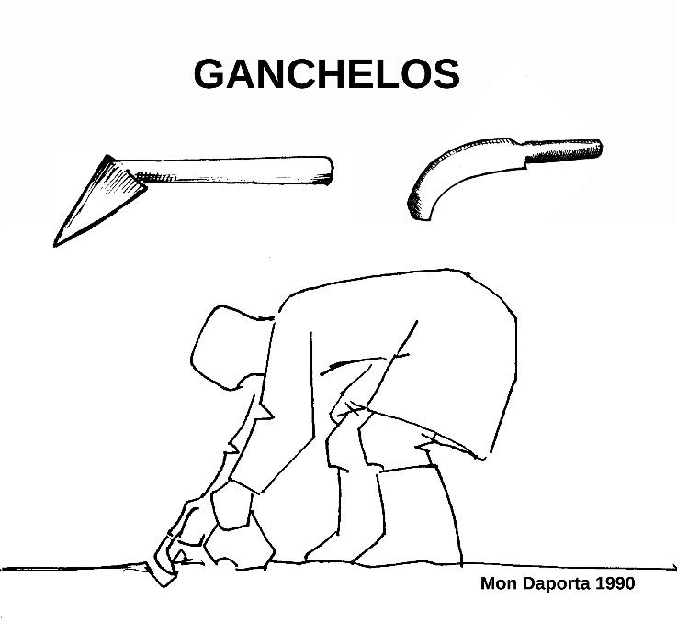
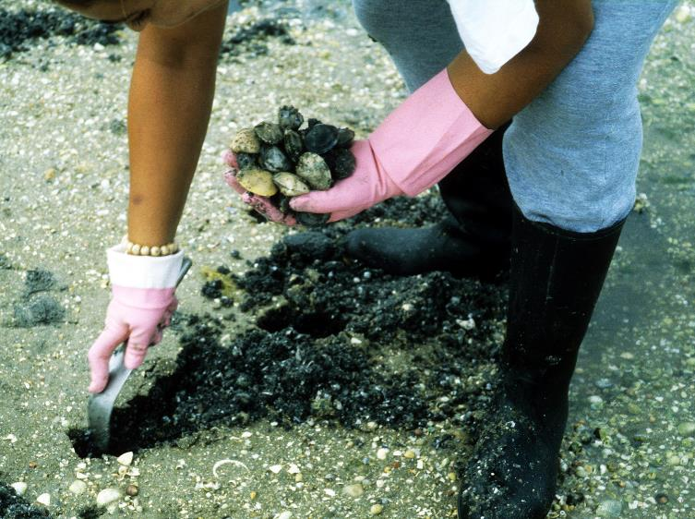
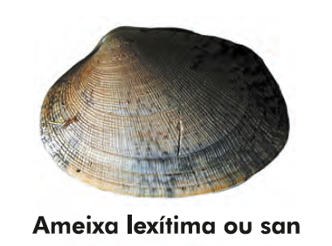
Úsanse para apañar ameixas.
Son moi selectivos, con eles so se apaña unha especie. Para tirarlles proveito convén coñecer “os buratos” que deixan os moluscos ao enterrárense na área.
Tamén se pode empregar unha culler

Slide 15
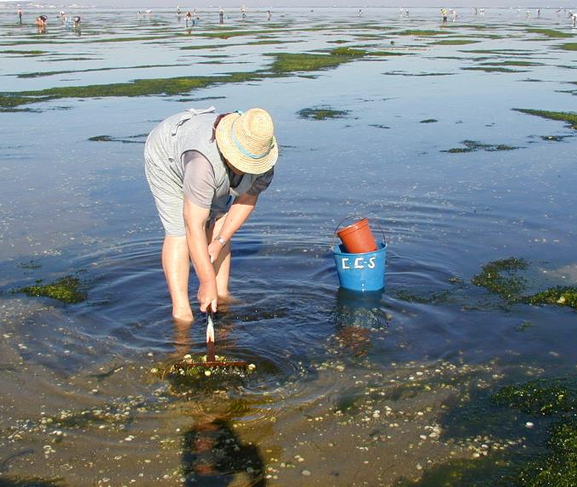
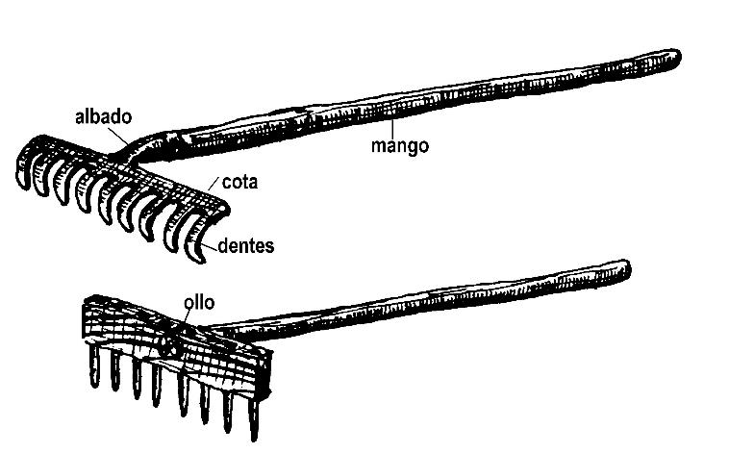
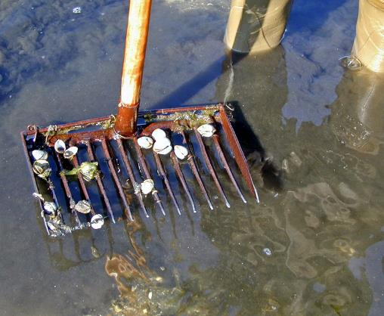
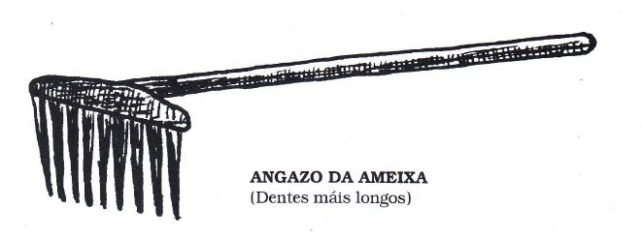
ANGAZOS
Úsanse para desenterrar berberechos e ameixas no intermareal. Trabállase a pé e cóllense as capturas a man ou coa axuda dun salabardo que serve para lavalas e seleccionalas.

Slide 16
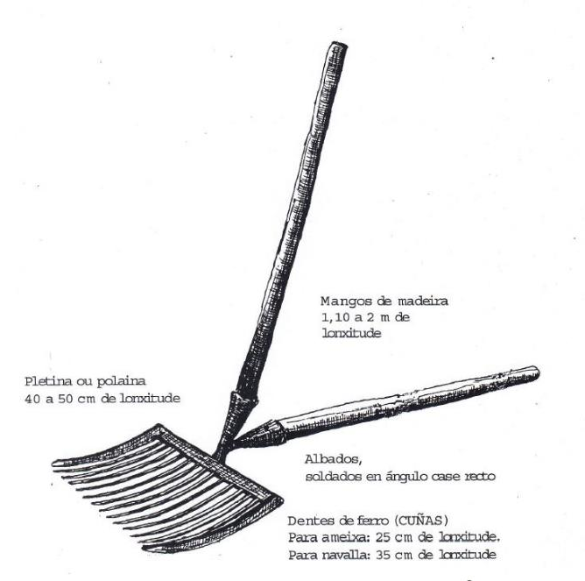
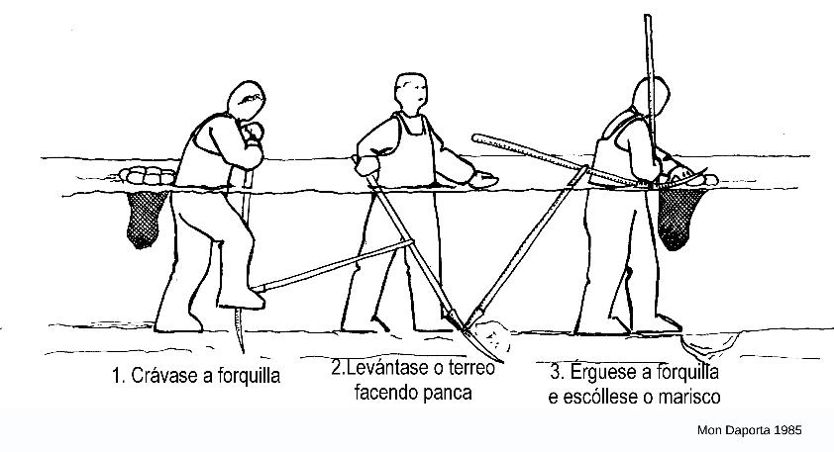
FORQUILLA
Ten dous mangos formando ángulo recto.
O que coincide na vertical dos dentes úsase para espetar a forquilla e apalancar o terreo. Co outro levántase a forquilla en posición horizontal para lavar e evitar que caian as capturas.
Trabállase a pé, coa auga ata medio corpo. Como elementos complementarios úsase un flotador cunha rede incorporada para gardar o marisco e un “mono”, pantalón de goma que chega ata o peito. Úsase, segundo a lonxitude dos dentes, para apañar ameixas ou navallas.

Slide 17
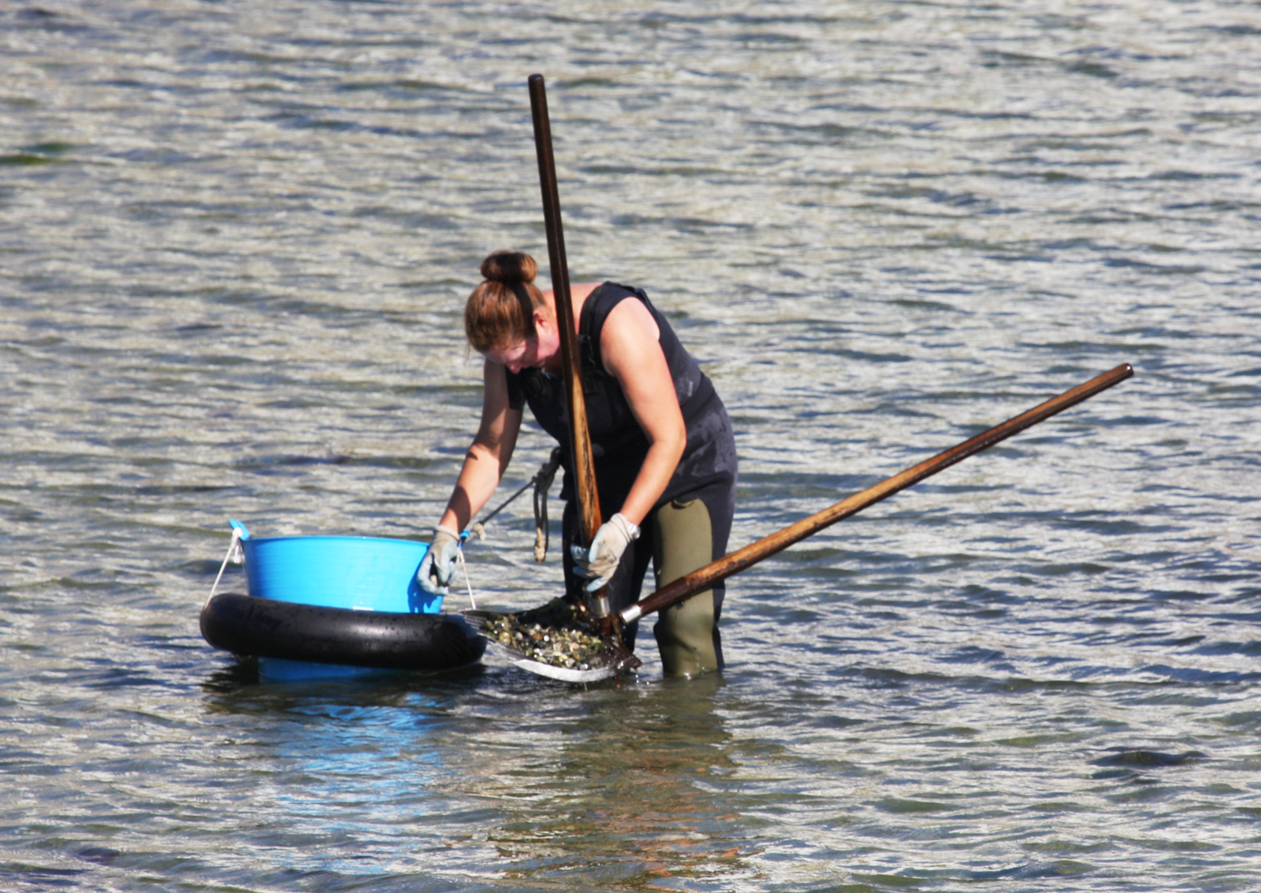

Slide 18
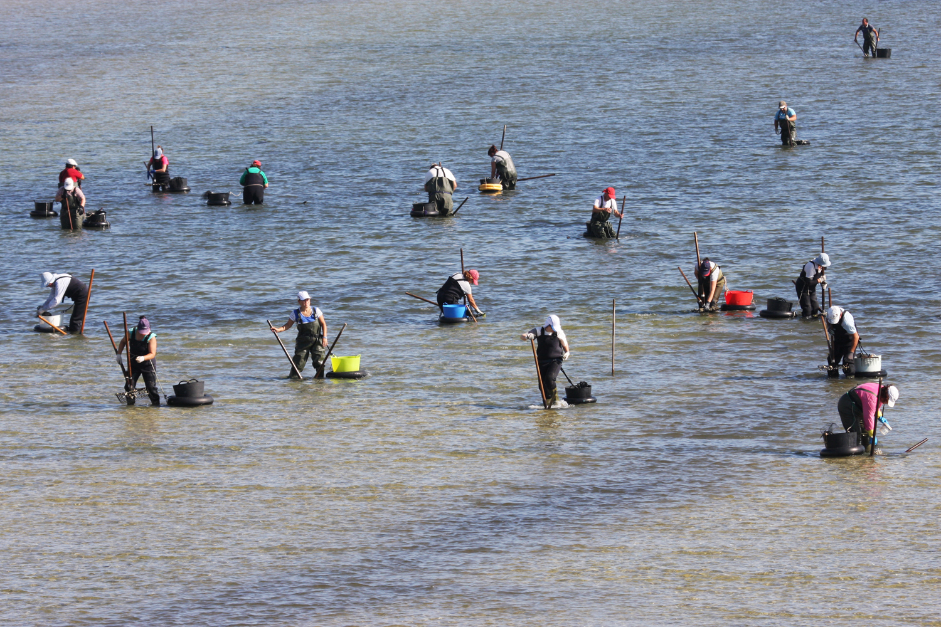
O Grove

Slide 19
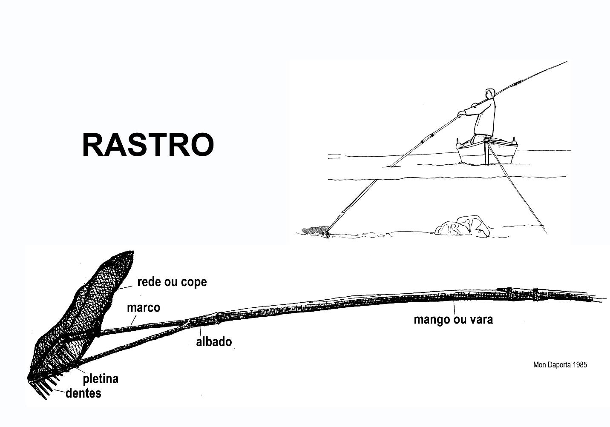
RASTRO É semellante ao angazo, pero leva un cope de rede onde recolle as capturas e unha vara longa que, segundo a súa lonxitude, permite traballar en fonduras de ata 5 m. So se poden usar nas zonas e horarios sinalados.

Slide 20
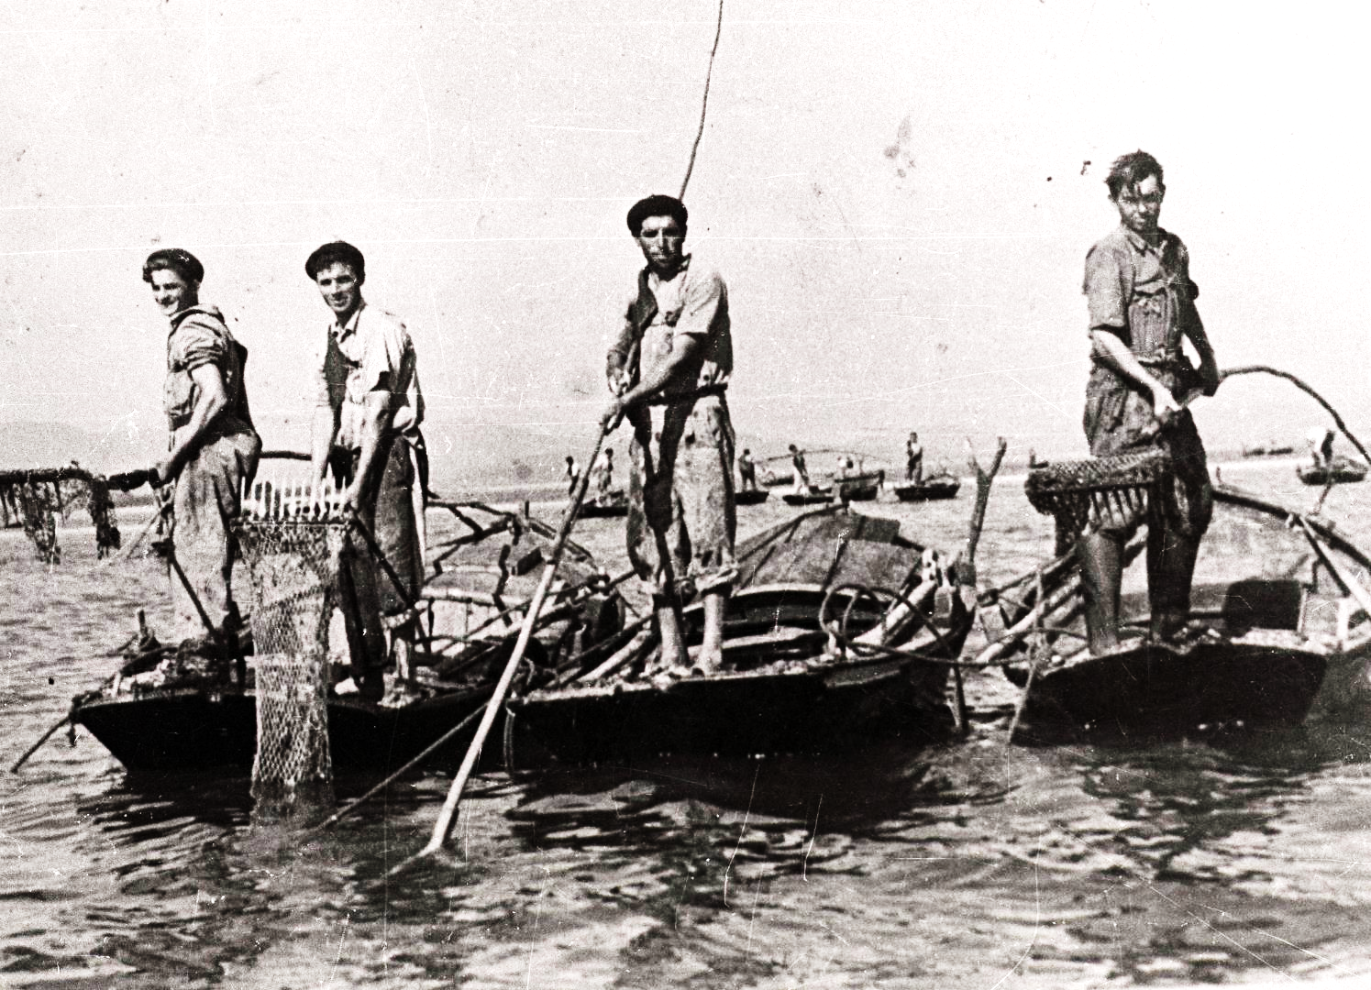
Rañeiros en Castrelo (Cambados)

Slide 21
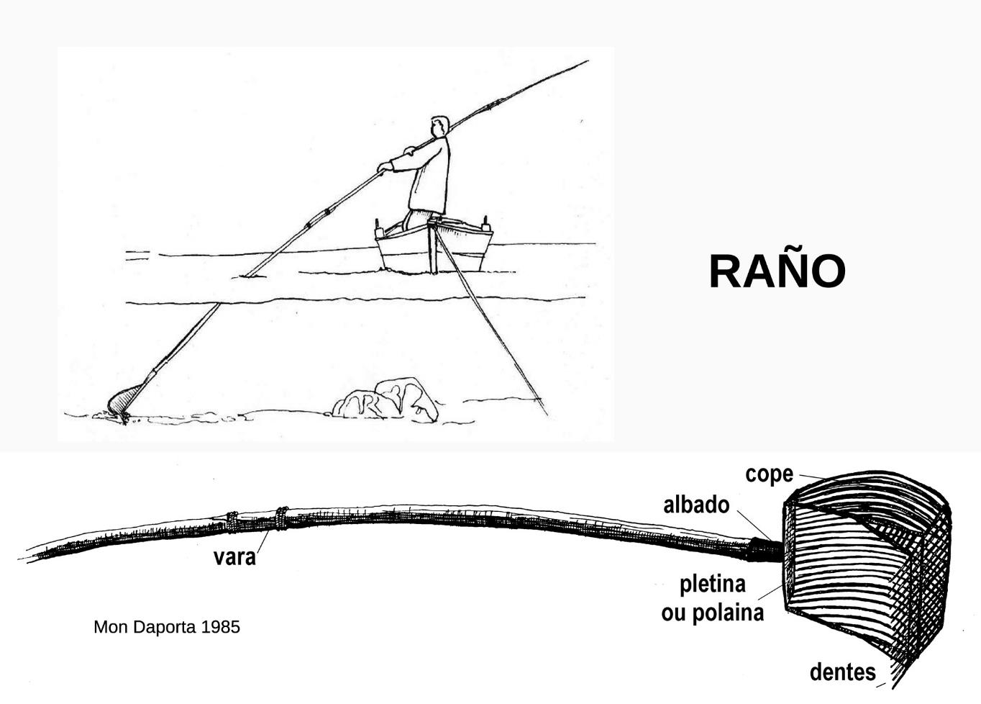
RAÑO
É semellante ao rastro, pero leva un cope metálico onde recolle as capturas

Slide 22
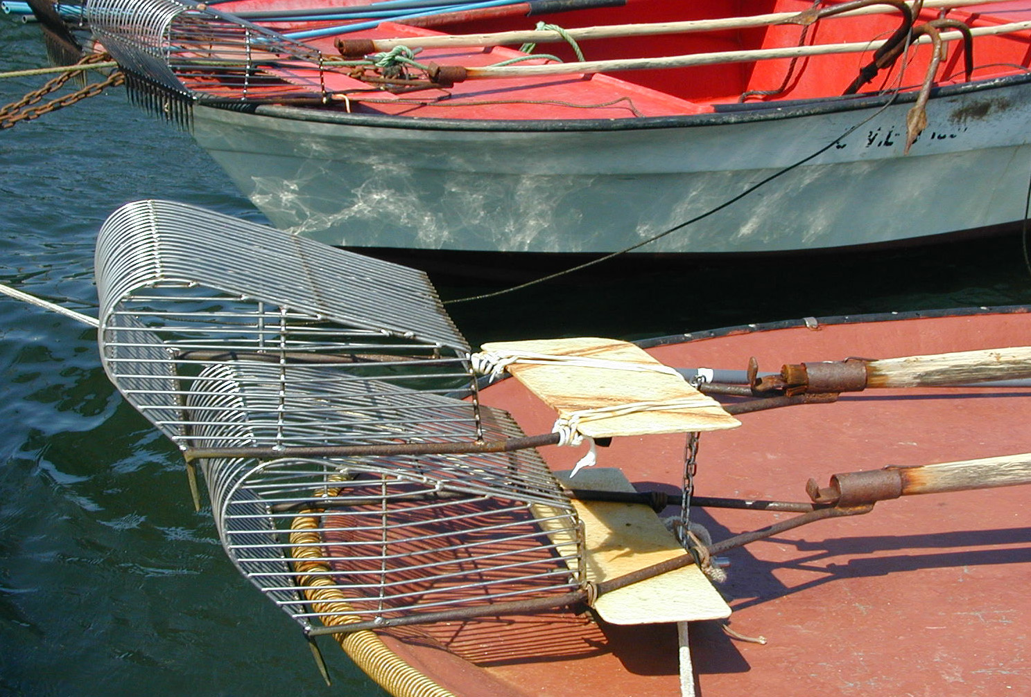
Para traballar en zonas de moita fondura átase á parte de atrás do marco (que neses casos é triangular) unha táboa para que “voe” mellor (que se desprace na auga a maior distancia) e para facer de timón de xeito que se manteña na posición correcta.

Slide 23
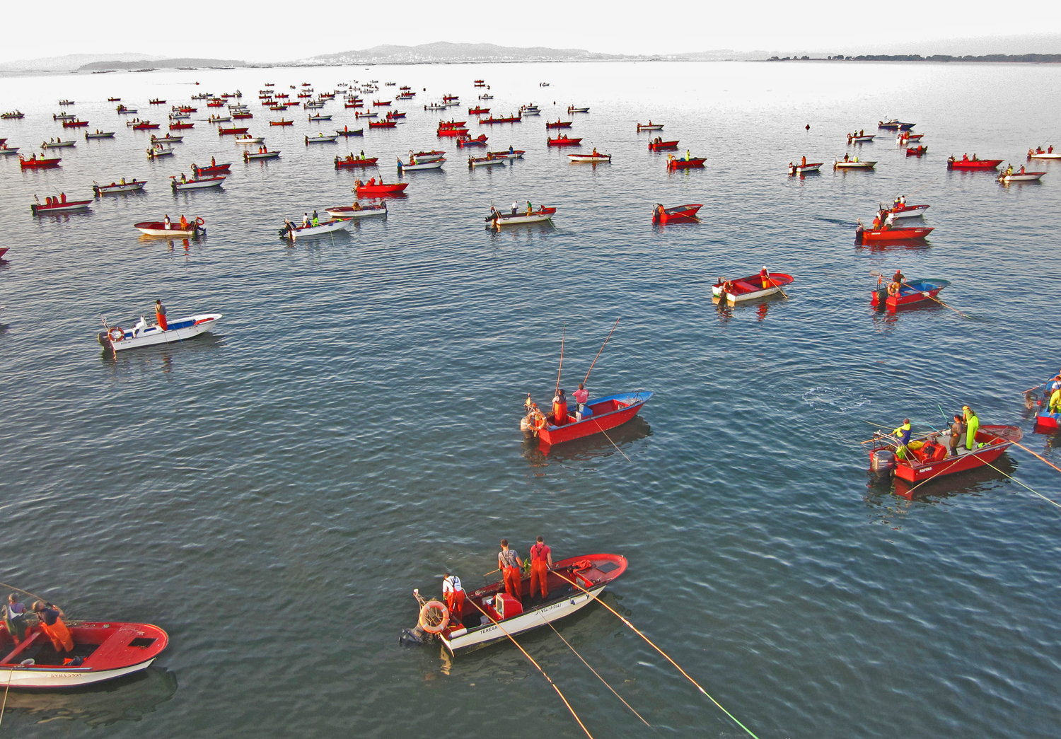
Rañeiros na ría de Arousa

Slide 24
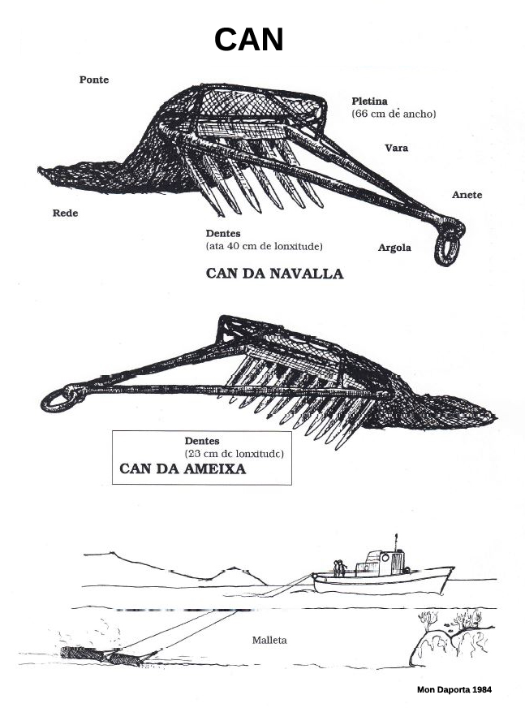
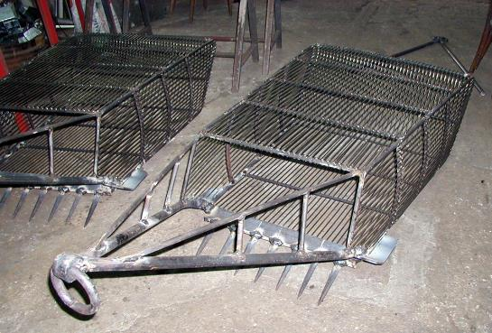
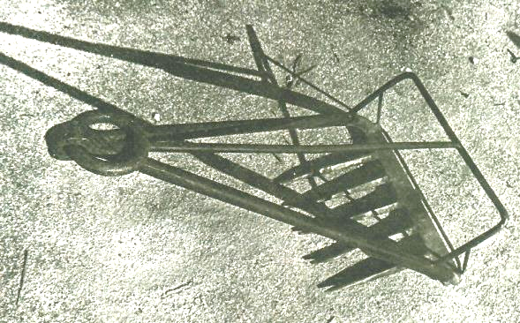
CAN
Semellante aos anteriores, de maior tamaño e coa estructura reforzada. Arrástrase, xeralmente dous, pola popa do barco.
O seu uso está prohibido.

Slide 25
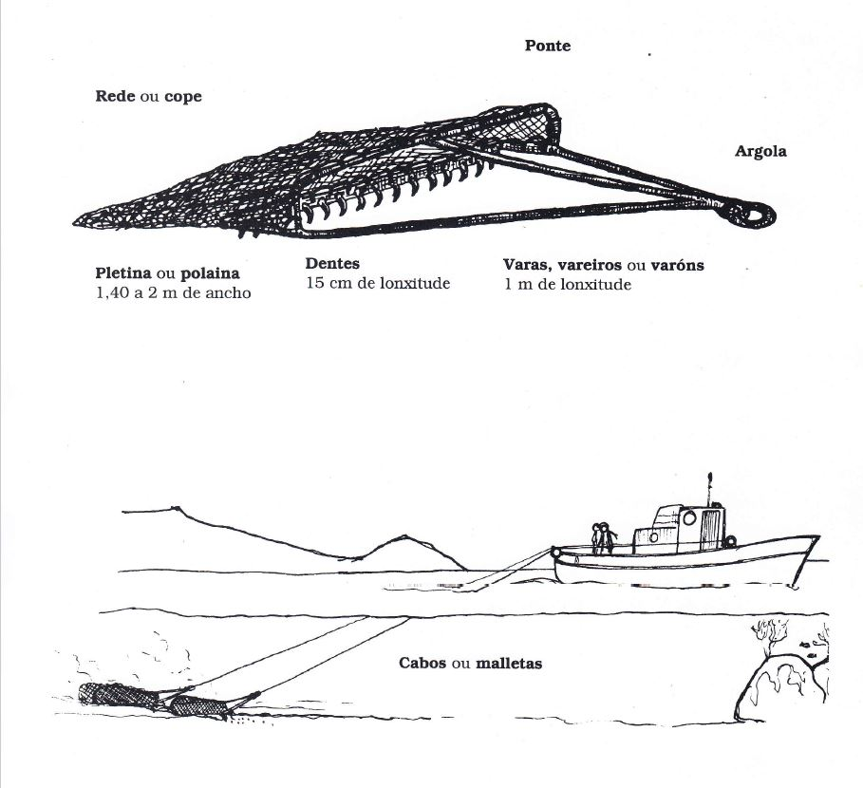
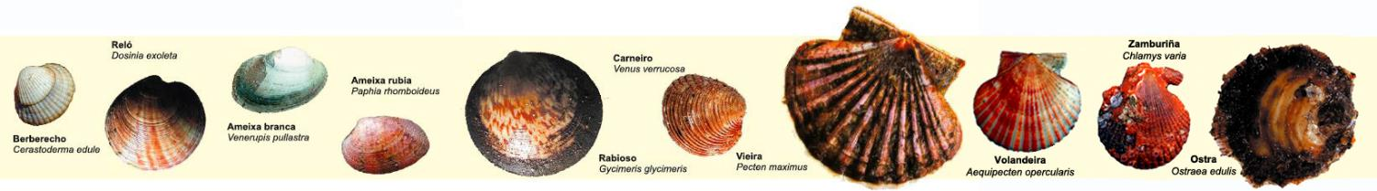
RASTRO DA VIEIRA
Ten os dentes curtos e doblados cara atrás para que non se enterren no substrato xa que as vieiras, zamburiñas e volandeiras que captura viven pousadas no fondo. Arrástranse pola popa do barco, xeralmente dous.
Especies que se capturan traballando a flote

Slide 26
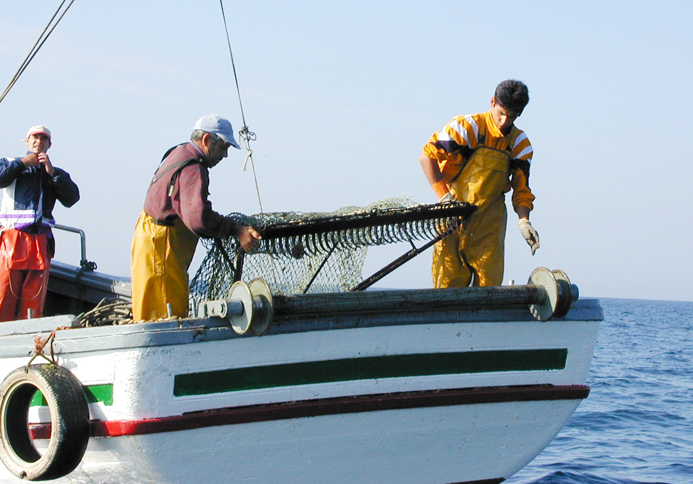
Rastro da vieira

Slide 27

Rastro do rabioso
Semellante ó da vieira, coa punta dos dentes virada cara adiante.

Slide 28


APARELLOS PARA CORTAR E DESPEGAR
Están formados por pezas metálicas rematadas en cuñas.
Úsanse para recoller e aproveitar especies que viven apegadas ás pedras: ostras, mexillóns, percebes ...

Slide 29



RASQUETA
Está formada por unha folla rectangular de ferro (máximo de 25 cm de ancho) e un albado no que se acopla un mango de madeira ou ferro.
Úsase para arrancar mexillóns, percebes... das pedras.
Apañando cría de mexillón

Slide 30


Percebeiros

Slide 31


APARELLOS CON GANCHOS E ARPÓNS
Formados por un ou varios dentes afiados ou rematados en arpóns. Capturan as presas de unha en unha. A selección de especies faise visualmente.
bicheiros
fisga
gancho
francadas

Slide 32


FRANCADA Está formada por un mango, xeralmente de madeira, e unha pletina con dentes de distintas lonxitudes rematados en arpóns. Úsase para capturar sollas, muxes, xibas... tanto a pé como desde unha pequena embarcación.

Slide 33


GANCHO, BICHEIRO
É un aparello con moitas variantes. Está formado por un mango de lonxitude variable e un ou varios ganchos de ferro (ás veces anzois) suxeitos nun dos extremos. Úsase a pé ou desde unha pequena embarcación para capturar especies que viven nas fendas (polbos, cóngaros, fanecas barbudas).

Slide 34


FISGA
Emprégase para apañar longueiróns. Dentro da súa aparente simplicidade, un arame longo cunha punta ancha cónica, implica un doble coñecemento: recoñecer os buratos que os animais fan na area e saber que mentres están relaxados manteñen as cunchas entreabertas. Ao meter a fisga dentro do burato esta baixa por dentro da cuncha do longueirón que, ao sentirse molestado, reacciona pechándoa. Ao sacar a fisga, a punta, máis ancha que a cuncha, arrasta o longueirón para fora.

Slide 35


APARELLOS CON ENGADOS
Empréganse para capturar especies carnívoras que son atraídas a eles mediante unha carnada ou isco, ou obxectos que chaman a atención das especies (cebos artificias, fitas ...)
Seleccionan ás especies polo tipo de engado, polo tamaño das picas ou a abertura das mallas.

Slide 36

ANZOIS OU PICAS
Son pezas metálicas curvas con dous brazos desiguais. A parte longa remata nun anel ou nunha aplanadura na que se suxeita a liña (fío de plástico de lonxitude variable) e a parte corta remata nun garfo que se crava na boca dos peixes cando tentan comer o engado. Son de formas e tamaños variables segundo a especie á que se destinen.
As capturas fanse individualmente (cada anzol so colle un peixe). Seleccionan o tamaño da captura en función do tamaño do anzol e, en moitos casos, a especie polo tipo de engado.

Slide 37


LIÑAS
Son fíos de lonxitude variable que levan anzois no seu remate. Recóllense en paus ou cortizas (gradellas) e presentan moitas variantes. Compleméntanse con pesos (chumbos) para fondealas e boias (para manter os anzois á fondura desexada). Manéxanse á man. Captura todo tipo de peixes como faneca, ollomol, badexo, pinto, congro...
Distintas formas
de armar liñas

Slide 38


gradella

Slide 39



VARA
É un aparello moi simple formado por unha vara ou cana na que se ata un fío cunha pica. Métese nos buratos das pedras e escolleras e déixase quedar. Emprégase para pescar peixes das pedras como o congro.

Slide 40


CANA
Son liñas que como complemento levan una vara longa e flexible que permite un lanzamento máis lonxano ou botar os anzois nos lugares máis axeitados. Pódense complementar con carretes para recoller o fío e boias para axustar o calado do anzol.
Úsase desde a costa ou desde embarcacións para capturar todo tipo de peixes. As canas úsanse maiormente para a pesca deportiva.

Slide 41


Están formados por unha tralla (madre) e un número variable de brazoladas (anacos de tanza de ata 1 braza) no que se empatan as picas ou anzois. No comezo e no remate das madres van as trallas co fondeo (pedras, poutadas ou rizóns) para mantelos fixos e o calamento (boias ou boureis) para telos localizados e poder recollelos. Para transportalo ou gardalo recóllese en cestas ou caixas coa beira acondicionada para espetar as picas, gáñase a madre á roda e as picas vanse espetando seguindo a orde inversa á de largada. Ás veces, e segundo o tipo de pesca, a madre vai lastrada para que non se separe do fondo ou leva pequenas boias para distribuir os anzois a distintas fonduras. Péscase congro, pescada, maragota, palometa… Ao traballo chámase “andar ao pincho”.

Slide 42




Slide 43



CORRICÁN
E unha modalidade pesca con anzois que consiste no arrastre de varias liñas por unha embarcación.
A picas engádanse con iscos naturais ou con obxectos chamativos como imitacións de animais, fitas de cores…Empréganse para a pesca do bonito, atún, xarda ...

Slide 44



RAÑAS
Conxunto formado por unha pedra e uns arames curvados coa punta cara arriba ou anzois. Engádanse cun cangrexo vivo (agora empréganse tamén cangrexos de goma).
Úsanse para pescar polbos.
Arrástase lentamente polo fondo desde unha embarcación.

Slide 45



POTEIRAS
Pezas en forma de fuso formadas por un núcleo de chumbo pintado de cores vivas. Nun extremo leva unha serie de anzois ou picas dispostos en coroa e no outro un ollo onde se engancha o fío ou tanza. O tamaño da poteira e as picas varía segundo ó que se destinen.
Úsanse para capturar luras e xibas. Trabállase desde unha embarcación pequena; lárgase a poteira e vaise petando para atraer ás luras e xibas.

Slide 46


O coñecemento dalgunhas especies e as súas costumes é tan amplo que deu lugar a curiosas maneiras de capturalas. Para atraer aos cefalópodos utilízanse diversos métodos:
O femieiro ou “puta”. Úsase para pescar xibas. Ponse como engado unha femia viva amarrada cun cordel e cun truel cóllense todos os machos que se achegan a ela.
Os ramos. As xibas apegan os ovos as algas e outros obxectos do fondo. Para atraelas fondéanse ramallos de piñeiro nos lugares de desove e captúranse cun truel ou cunha francada.
A voracidade dos polbos é tan grande que algúns mariñeiros usan simplemente unha mazaroca de millo para chamar a súa atención e capturalos.

Slide 47


NASAS
Son trampas que atraen ás especies cun engado. Están feitas de maneira que sexa doado entrar e difícil saír.
É unha arte pasiva que se deixa fondeada e se levanta horas máis tarde para recoller as capturas.
As nasas están en evolución constante nas formas e, sobre todo, nos materiais.
As máis antigas facíanse con elementos vexetais: bimbias entretecidas, vergas, listóns de madeira, que daban lugar a formas cónicas e cilíndricas.
Na actualidade o ferro e o plástico permiten construilas da forma máis axeitada para facilitar o seu transporte e almacenamento.
Seleccionan ás especies polo tipo de alimentación, polo tamaño das aberturas de entrada e a luz das mallas.

Slide 48


As nasas lárganse en caceas unindo varias a unha guía común (madre) que remata nunha boia que serve para localizalas e recuperalas. As caceas fórmanse cun número variable de nasas.
Algunha das especies que se capturan coas nasas

Slide 49


Slide 50





Slide 51





Slide 52



Slide 53


Slide 54



NASA DAS FANECAS
Ten forma cilíndrica, formada por aros metálicos cubertos de rede, con dúas bocas en forma de funil, situdas enfrontadas.
É unha das nasas máis grandes e captura todo tipo de peixe.

Slide 55



NASA DA ANGUÍA
OU BUTRÓN
É un aparello formado por unha rede de barreira (parada) cunhas nasas nos extremos. Ármanse en caceas que se fondean formando unha barreira en zonas de pouco calado que quedan en seco.
Non utiliza engado e captura as especies que se ven obrigadas a entrar nas nasas ao terlles cortado o paso.
Captura especies de fondo, fundamentalmente anguías.

Slide 56



CANGREXEIRA, SARANDA
Está formada por un aro metálico de diámetro variable (40 a 100 cm) do que colga unha bulsa de rede de forma cónica (cope), suxeito por catro ventos a unha tralla que serve para recollela.
Para traballar ponse engado nunha bulsa colgada entre os ventos, fondéase, agárdase un tempo e levántase.
Úsase para pescar cangrexos, anguías, peixes miúdos de fondo que entren aos engados...

Slide 57


Slide 58


MEDIO MUNDO
Semellante á cangrexeira, de maior tamaño (ata 6 m de diámetro). Manéxase coa axuda dunha driza amarrada nun mastro. Para traballar fondéase a rede e vaise botando engado dentro para atrer os peixes. Cando entran ízase a modiño ata sacar o aparello da auga e cóllense os que quedan dentro.
É un aparello que xa non se emprega.
Úsábase para pescar panchos, xurelos, piardas...

Slide 59


A redes
Están formadas por panos de malla de tamaño variable armados entre dúas trallas ou malletas. Na de arriba van suxeitos os elementos de flotación (cortizas, boias...) e na de abaixo os lastres (chumbos) para mantelo na posición axeitada.
As redes ármanse segundo tipo de traballo ao que se van a dedicar. Case todas están construídas con distintos tipos de malla. Nas zonas exteriores (pernas, calóns...) a malla é máis lasa (aberta, con máis luz) e nas zonas de captura (copes, enxaguas...) é mais fecheira (pechada, con menos luz).
As mallas mídense en cuartas indicando o número de mallas ou nós por cuarta.
As medidas oficiais realízanse en centímetros ou en milímetros Tomando a distancia interior entre dous nós opostos da malla extendida e mollada (luz de malla). Nos aparellos de malla ríxida (nasas) mídese o lado do cadrado.

Slide 60

Rede antiga con boias de vidro

Slide 61


APARELLOS DE CERCO
Redes grandes que rodean e encerran especies nadadoras de augas abertas que viven en grupos.
So seleccionan por tamaño en función da luz (abertura) das mallas.
Unha vez localizado un banco de peixe (pola vista, coa axuda do radar ou da sonda) dáse un lance: lárgase o aparello para rodealo. Logo péchase a rede por debaixo coa xareta, recóllense os panos para concentrar a pesca na enxagua, e de alí recóllese coa axuda de salabardos ou trueis.

Slide 62


O cerco úsase ao axexo (noitiña) ou á luzada (ao escomenzar a abrir o día) para capturar especies gregarias: sardiñas, xurelos, bocareus, rincha e, ocasionalmente, sargo, robalo...

Slide 63

Os barcos máis pequenos usan un cerco de menores dimensións que se chama raspita.
Os atuneiros usan cercos máis grandes.

Slide 64


Recollendo o aparello
na arte da raspita

Slide 65



ATALLADA
É unha rede de grandes dimensións que se arma coa marea chea delimitando unha zona que ao devalar a marea quedará en seco. Captura especies que se alimentan nos intermareais, como muxes, sollas, robalizas... Está en desuso.
solla
muxe

Slide 66

APARELLOS DE ENMALLE
Son redes que forman barreiras nos lugares por onde pasan os animais mariños que, ao intentar atravesalas quedan atrapadas nelas (mallan).
Son artes pasivas que actúan como trampas. Mantéñense en posición suspendidas pola tralla de cortizas ou boias e lastradas pola tralla dos chumbos. Poden situarse apegadas aos fondos ou mantelas a diferentes alturas, fixarse nunha zona determinada ou deixalas ir ao garete levadas polas correntes.
Seleccionan as especies segundo o tamaño da malla, a zona onde se larguen e a profundidade á que se calen. Son pouco selectivas xa que atrapan a todo aquel animal mariño que non pase polo oco da malla.

Slide 67


XEITO
Son redes dun só pano. Ármanse en caceas e cálanse mantendo o aparello a unha altura determinada mediante boureis. O peixe malla no aparello ao achegarse ou alonxarse da costa. Logo levántase e desmállase.
Pódese usar ao axexo ou á luzada para a pesca da sardiña. Actualmente está en desuso.
Foi un aparello moi importante noutros tempos e deulle nome ás embarcacións e aos mariñeiros que o usaban (xeiteiros).

Slide 68

Aparello do xeito en Rianxo (1985)

Slide 69


BETAS
Son aparellos de malla lasa cunha grande variedade de medidas segundo as necesidades, o lugar ou as especies a capturar.
Ármase con máis ou menos chumbo segundo se queira apegalo ao fondo ou mantelo entre augas.
Pódense usar fixas, ao garete ou ao embalo (rodeando o peixe e golpeando o mar con remos ou pandullos para obrigalo a mallar na rede).
As volantas son semellantes ás pezas do xeito e ás betas e poden acadar ata 10 km de lonxitude. Están feitas de materiais sintéticos invisibles para os peixes. Úsanse para pescar especies peláxicas como o bonito e o atún.
Especies de enmalle

Slide 70

Betas no peirao de O Grove

Slide 71

RASCAS OU RAEIRAS
Son semellantes ás betas, coa malla moi lasa (25 a 30 cm) e con moito chumbo para que toquen no fondo.
Úsanse para pescar raias, centolos, lombrigantes, rodaballos, rabadas..

Slide 72


TRASMALLOS
Están formadon por tres panos paralelos.
Lárganse e fondéanse nunha zona limpa ou arredor das pedras (touzas) e déixase no mar varias horas. Os peixes embisten no pano fecheiro (que vai no medio), empúxano e ao tentar pasar polos panos da beira forman bulsas onde quedan mallados.
Capturan maragotas, vellos, robalizas, linguados, nécoras, centolas, xibas, polbos...

Slide 73


Slide 74

MIÑOS
Son semellantes aos trasmallos, máis altos e coa malla máis lasa.
Capturan especies máis grandes como raias, rodaballos, xibas, centolos... que viven preto do fondo.
So seleccionan as especies por tamaños segundo a luz das mallas.

Slide 75

Nasas e redes no peirao de O Grove

Slide 76


APARELLOS DE ARRASTRE
Son sacos de rede de diferentes formas e tamaños que se prolongan en dúas pernas que os manteñen abertos e dirixen o peixe cara ao interior.
Son aparellos activos que se arrastran polo fondo ou a diferentes alturas. Seleccionan as especies segundo o lugar no que traballan e a luz das mallas. Son os menos selectivos porque capturan indiscriminadamente todo cando atopan no seu camiño.

Slide 77

RAPETA
Lárgase no limpo coa axuda dunha pequena embarcación e gáñase á man desde terra polas trallas amarradas ás cangas.
Úsase en zonas de pouca fondura e durante as secas para capturar chopos, camaróns, muxes, peixes de fondo...
A xábega, de maiores dimensións, usábase hai anos para a pesca da sardiña destinada á conserva. Gañábase á man desde terra e en moitos casos coa axuda de bois.

Slide 78

CHINCHORRO
Úsase nas zonas limpas. Lárgase contra a marea para que infle o cope. Gáñase á man polo costado do barco ou desde dúas embarcacións. Captura fundamentalmente luras, chopos, xurelos, bolos...
O boliche é un aparello máis curto e máis alto para traballar na pedra.

Slide 79


Slide 80

BOU DE VARA OU TRAMBOLÍN
É un aparello de pequenas dimensións que se mantén aberto mediante unha vara de ferro.
Úsase no limpo arrastado por barcos a motor para coller vieiras, volandeiras, chopos, nécoras e outras especies de fondo.

Slide 81


Slide 82


BACA
Trabállase arrastando pola popa do barco durante un tempo variable (1,5 a 4 horas). O aparello mantense aberto grazas a unhas portas amarradas en ángulo ao calamento. Ao rematar o lance ízase a bordo, ábrese o cope pola xareta e escóllese o peixe. Captura especies de fondo: pescada, lirio, linguado, chopo, cigala... Traballa en zonas fondas fora das rías.
A baquita é de menores dimensións e foi utilizada durante un tempo no interior das rías.
O bou é un aparello semellante, de maiores dimensións que traballa sen portas. Pode traballar un barco so ou ser arrastado por dous traballando á parella.

Slide 83



Slide 84


RASTO DO CAMARÓN
A súa estrutura é semellante aos rastos, de maiores dimensións e sen dentes. Arrástase con embarcacións pouco potentes ou a pé.
Úsase para pescar camaróns en zonas de pouca fondura.

Slide 85


ARTE BRAVA
Traballase a pé, en zonas de pouca fondura. Cóllese polos mangos e vaise arrastando polo fondo. Os paus úsanse para facer saír os peixes dos seus agochos e para cortarlles a fuxida. Cando se ten collido dentro o peixe ou o marisco xúntanse os paus e levántase a rede para sacalo. Úsase para pescar camaróns, anguías e outros peixes pequenos.

Slide 86

TRUEL
Basicamente é un aro cun cope de rede e un mango de lonxitude variable.
Presenta moitas variantes en formas e tamaños. Pódese usar para pescar ou como elemento auxiliar.
Trabállase a pé ou desde unha embarcación. Úsase fundamentalmente para pescar camaróns.

Slide 87


Slide 88

APARELLOS COMPLEMENTARIOS
SALABARDO
É un marco metálico cun saco de rede que se usa para recoller, lavar ou almacenar as capturas.
Para traballar na auga o marco substitúese por un pneumatico que o mantén a aboiando na auga.

Slide 89




ESPELLO, MIRAFONDOS
É unha caixa tronco-piramidal coas bases abertas. Nunha das bases, normalmente a máis grande leva un vidro que permite ver os fondos con claridade.
Elimina a reflexión da superficie da auga e a deformación das imaxes que produce o movemento.
Úsase como complemento cando se pesca con francada, fisga...
FACHO
É unha lámpada de carburo.
O carburo de calcio, ao mesturarse con auga reacciona e desprende un gas (acetileno) que se utiliza como combustible para producir luz.
Úsase ocasionalmente para iluminar os fondos pola noite.

Slide 90




POUTADA
Aparello tradicional formado por unha estrutura de madeira que sostén unha pedra grande no medio.
Emprégase para fondear pequenas embarcacións e aparellos.

Slide 91


Nas zonas de marisqueo a pé, para almacenar as capturas e transportalas pola auga empréganse elementos flotantes nos que se mete un recipiente.

Slide 92

Para transportar as capturas nos areais deseñáronse distintos tipos de carriños.

Slide 93

Parellamente ao desenvolvemento das actividades de pesca e marisqueo tamén foron xurdindo necesidades relacionadas cos mesmos como a construcción e reparación dos materiais empregados.
Até hai poucos anos os aparellos eran de fabricación artesanal. Eran elaborados polos propios mariñeiros, polas redeiras e polos ferreiros, e na maioría dos casos eles mesmos se encargaban da súa reparación.
Ao aumentar a diversidade de materiais e a complexidade dos mesmos, e sobre todo coa aparición de sistemas de pesca industriais, apareceron tamén oficos e instalacións especializadas.
Actualmente, agás algúns, que os seguen a facer os propios mariñeiros, a maioría fanse en talleres especializados ou en fábricas.

Slide 94



APARELLOS ARMAR E REPARAR REDES
As redeiras au atadoras arman os aparellos (redes) con panos que se mercan feitos, e reparan os desgastes e as roturas.
As agullas de atar eran de madeira dura e flexíbel (buxo, castiñeiro...) e agora son de plástico. Teñen diferentes tamaños segundo o tamaño das mallas:
Para facer as mallas utilizan unhas formas, pezas de madeira ou plástico coa medida.
A unidade de medida tradicional para os aparellos é a braza.

Slide 95




Slide 96

Adela Leiro Lois, Mon Daporta Padín (3 2026)

